Slide 1


Презентация на тему :
«Сравнение СЭДО: современные варианты использования.»
.

Slide 2

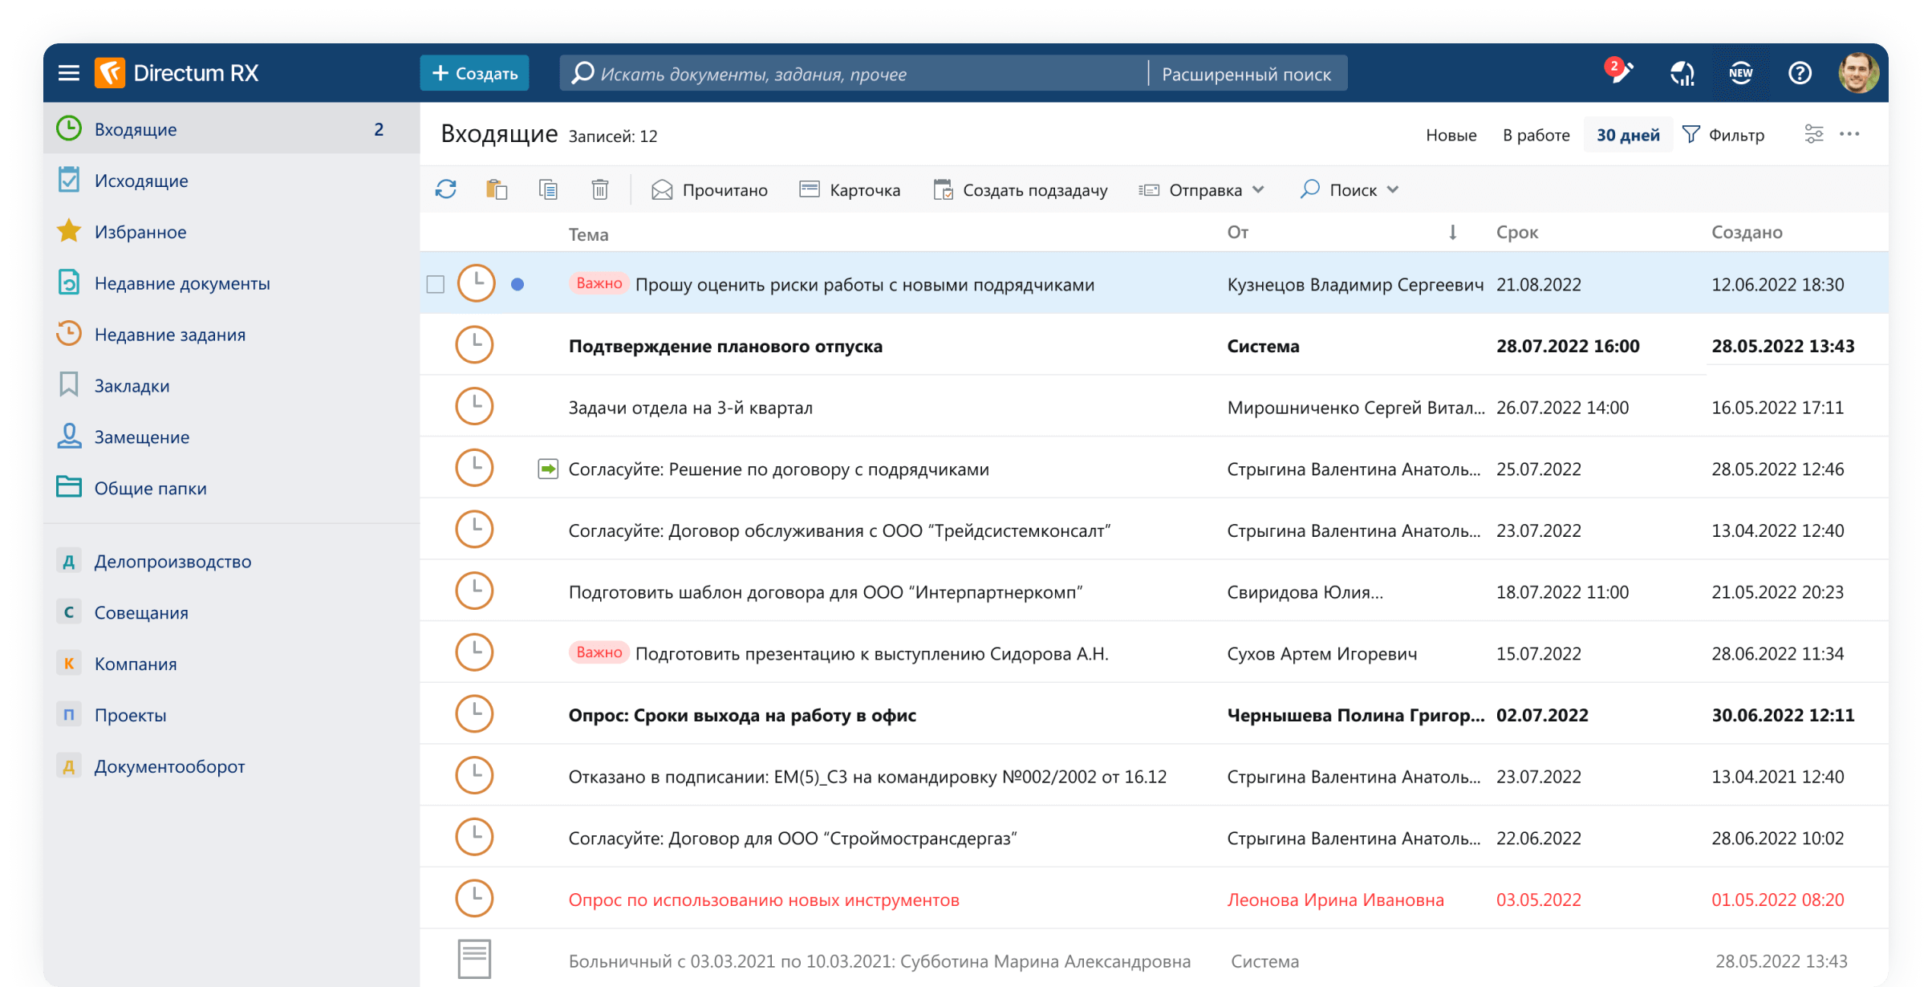
3
Directum Lite
Наступательная доктрина Шапошникова
Переходная военная Доктрина Ельцина-Грачева
Разработка очередной оборонительной военной доктрины Путина-Медведева-Сердюкова
Дополнения переходной военной доктрины маршалом Сергеевым
1
3
5
7
2
4
6
2
Трансформация в объединенные Вооруженные Силы СНГ
Продолжение переходной военной доктрины Родионова
Уточнения оборонительной военной доктрины Путина-Иванова
Первый этап: Наступательная доктрина Шапошникова
Второй этап: Трансформация в объединенные Вооруженные Силы СНГ
Третий этап: Переходная военная Доктрина Ельцина-Грачева
Четвертый этап: Продолжение переходной военной доктрины Родионова
Пятый этап: Дополнения переходной военной доктрины маршалом Сергеевым
Шестой этап: Уточнения оборонительной военной доктрины Путина-Иванова
Седьмой этап: Разработка очередной оборонительной военной доктрины Путина-Медведева-Сердюкова

Slide 3
Directum Lite — это облегченное решение системы электронного документооборота Directum RX, разработанное для небольших компаний численностью до 100 сотрудников. Система предлагает готовые инструменты для оптимизации бизнес-процессов, упорядочивания рабочих задач, цифрового согласования договоров и счетов, а также эффективного управления встречами и перепиской. Компания Directum имеет развитую сеть партнеров в России и странах СНГ, что значительно расширяет возможности интеграции с другими корпоративными системами по сравнению с подобными решениями на российском рынке.

Slide 4
Возможности Directum Lite: Создание документов на основе шаблонов, согласование, версионность и хранение истории изменений.
Полный цикл работы с договорами и счетами: от формирования до подписания электронной подписью.
Обработка входящей корреспонденции, назначение задач и контроль их выполнения.
Ведение электронного архива для хранения документов.
Доступ к корпоративной информации через Базу знаний.

Slide 5
Плюсы Directum Lite: Интеграция с популярными сервисами Контур. Диадок и СБИС.
Легко настраивать маршруты согласования и редактировать карточки документов.
Есть два отдельных мобильных приложения – для руководителя и для рядового сотрудника.
Высокий уровень техподдержки.
Минусы Directum Lite: В системе могут работать только до 100 пользователей.
Стоимость – от 4 764 руб. / 1 рабочее место

Slide 6
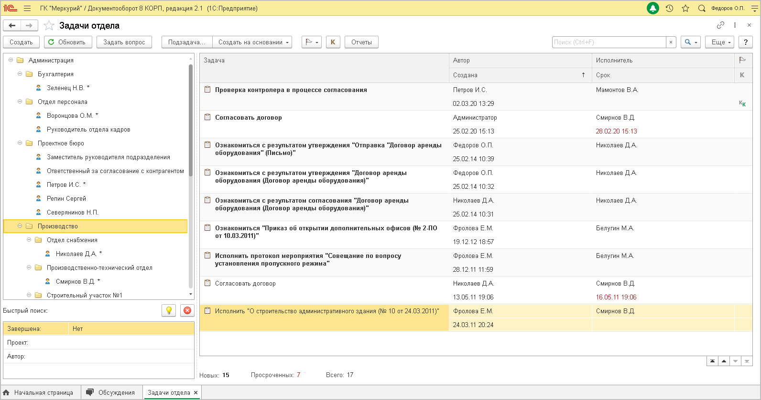
1С:Документооборот
4
Общие положения
Военные опасности и угрозы РФ
Военная политика РФ
Военно-экономическое обеспечение обороны

Slide 7
Российская система электронного документооборота (СЭД), разработанная фирмой 1С – широкой сетью франчайзи, осуществляющей внедрение систем по всей России. Несмотря на сложности с настройкой системы и необходимостью детального изучения работы с интерфейсом, зачастую требующего помощи специалиста, 1С:Документооборот является популярной отечественной СЭД. Для малых и средних компаний предлагается конфигурация «1С: Документооборот ПРОФ», которая помогает перевести основные задачи по работе с документами в цифровой формат.

Slide 8
Возможности 1С:Документооборот: Учет входящей и исходящей корреспонденции.
Контроль статусов документов.
Архивное хранение и удобный поиск документов.
Управление договорным процессом: создание, согласование, контроль сроков и расторжение договоров.
Встроенная электронная почта: привязка писем к документам, быстрый поиск по письмам, автоответы, сортировка писем по папкам отправителей и другие функции.
Инструменты для совместной работы: планирование мероприятий, уведомления участников, бронирование помещений.

Slide 9
Плюсы 1С:Документооборот:
Быстрая и простая интеграция с другими решениями «1С».
Отвечает всем требованиям российского законодательства, есть комплект готовых нормативных документов.
Есть специализированное мобильное приложение.
Регулярный выпуск обновлений.
Высокая безопасность благодаря возможности разграничения прав доступа.
Минусы 1С:Документооборот: Доступ к системе информационно-технического сопровождения (1С:ИТС) предоставляется по подписке.
Сложно разобраться, большинству сотрудников требуется обучение.
Стоимость – от 48 500 руб. за коробочную или электронную версию. Дополнительно оплачиваются лицензии для пользователей.

Slide 10
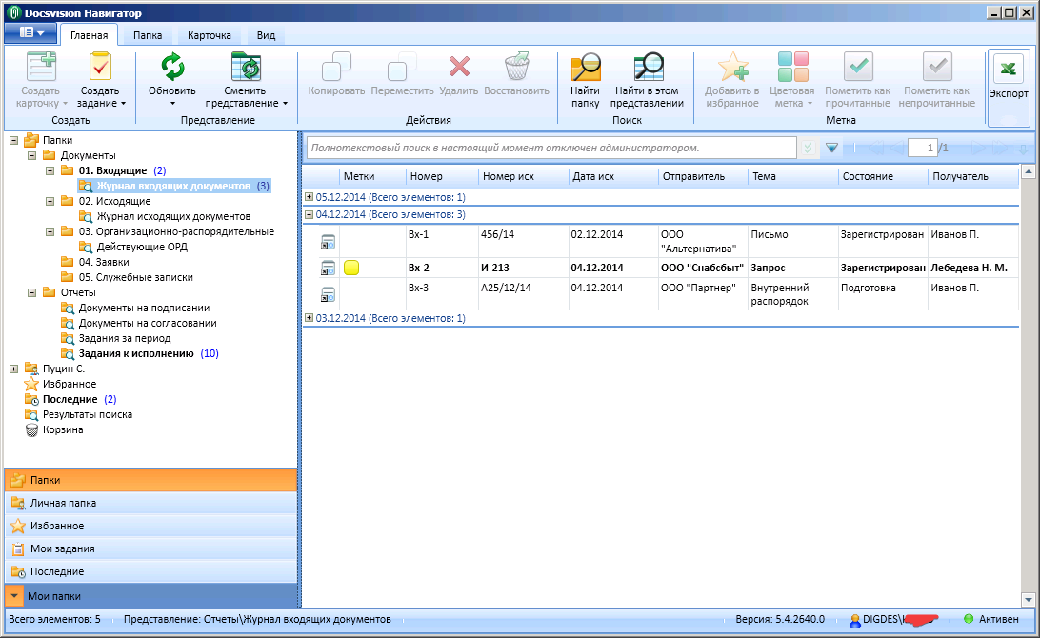
5
Docsvision
Региональная война — война с участим нескольких государств одного региона.
Крупномасштабная война — война с радикальными военно-политическими целями.
Военная политика — деятельность государства по организации обороны и безопасности.
Военная организация — совокупность органов управления, Вооруженных Сил и оборонно-промышленного комплекса.
Военное планирование — определение порядка и способов реализации целей военной организации.
Мобилизационная готовность — способность к выполнению мобилизационных планов.
Система неядерного сдерживания — комплекс мер для предотвращения агрессии неядерными средствами.

Slide 11
Российская BPM/ECM-платформа для управления документооборотом, бизнес-процессами и контентом от компании «ДоксВижн». Предлагает доступ к инструментам для автоматизации ключевых задач документооборота посредством модуля «Управление документами». Для сложных кастоматизаций требуется помощь разработчика. Возможности Docsvision: Доступ к различным low-code-инструментам, таким как визуальный конструктор для настройки карточек документов.
Адаптивный веб-интерфейс и отсутствие ограничений по нагрузке.
Возможность развертывания как на сервере компании, так и в облаке.
Открытое API, обеспечивающее широкие возможности для интеграции.

Slide 12
Плюсы Docsvision: Высокая производительность системы.
Интуитивно-понятный интерфейс.
Несложный процесс внедрения.
Позволяет подписывать документы прямо из почты, не заходя в систему.
Минусы Docsvision: Высокая стоимость для малого и среднего бизнеса.
Зависимость от интегратора, часто требуется помощь специалистов.
Стоимость – 10 100 руб. за одно рабочее место при покупке до 100 пользователей.

Slide 13
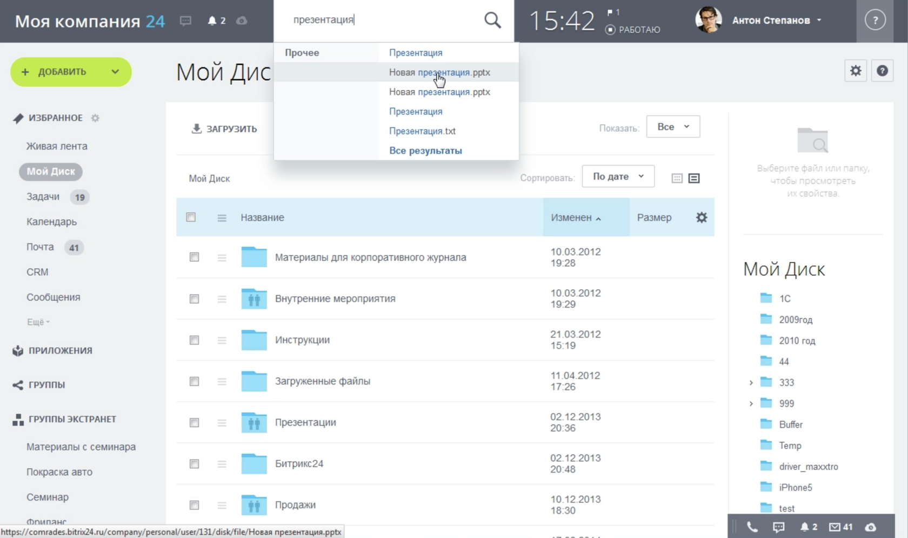
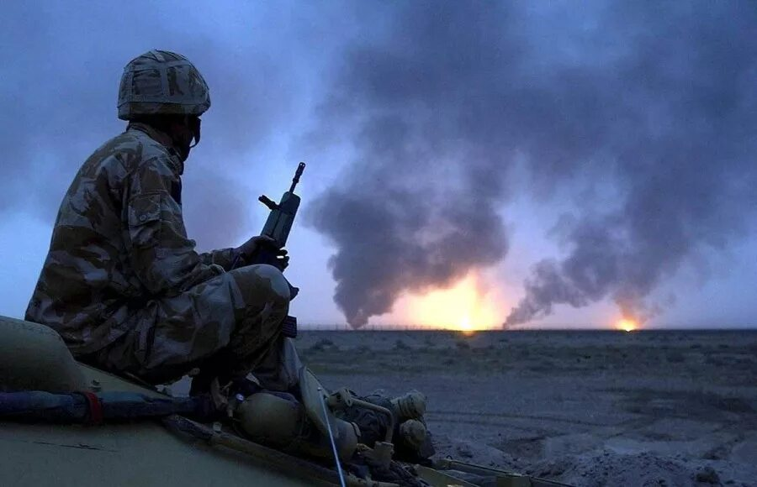
Битрикс24
6
Смещение военных опасностей в информационное пространство и внутреннюю сферу РФ.
Неурегулированные региональные конфликты и тенденции к их силовому разрешению.
Мировое развитие характеризуется усилением глобальной конкуренции и напряженности.

Slide 14
Портал Битрикс24 можно использовать для автоматизации документооборота, если вашему бизнесу достаточно базового функционала и вам не требуется отдельный модуль для управления договорами и делопроизводством. Онлайн-сервис от компании ориентирован в первую очередь на управление проектами и продажами (CRM), но также включает ряд инструментов для работы с электронными документами. Возможности Битрикс24: Совместная работа с документами в режиме онлайн.
Встроенный конструктор сайтов, корпоративный мессенджер, контакт-центр для взаимодействия с клиентами.
Разграничение прав доступа для пользователей.
ИИ-помощник для обработки текстов.

Slide 15
Плюсы Битрикс24: Подходит для широкого списка задач.
Есть инструкции для начинающих пользователей.
Доступно мобильное приложение.
Широкие возможности интеграции, например, с «1С».
Минусы Битрикс24: Нельзя выбирать отдельные функции в тарифах, в результате пользователю иногда требуется оплачивать множество ненужных опций ради более расширенного тарифа.
Базовой (бесплатной) версии зачастую не хватает для решения более сложных и объемных задач.
Возможны технические сбои.
Стоимость – от 2 490 руб. / месяц.

Slide 16
ВЫВОД
Выбор системы электронного документооборота требует тщательного изучения информации. По словам экспертов, рынок СЭД в России ежегодно растет на 20-30%.

Slide 17
10
Спасибо за внимание !

